Slide 1

맛있는 위스키를 골라보자
소속
KDT
조
3조
성명
김아란, 황은혁,
박지훈, 이동건

Slide 2
목차
위스키알기
김아란
아메리칸 위스키 분석
황은혁
아이리쉬 위스키 분석
이동건
재패니즈 위스키 분석
박지훈
스카치 위스키 분석
<
● ② ③ ④ ⑤
>

Slide 3
1-1
자료출처
Whisky Ratings Data (kaggle.com)
Wikiliq - Alcohol dataset (May, 2022) (kaggle.com)
https://www.kaggle.com/datasets/mohamedelaziz/irish-whiskey-sales (아이리쉬 위스키 연도별 판매량 데이터)
https://blog.naver.com/cslee777/223353601518
<
● ② ③ ④ ⑤
>

Slide 4
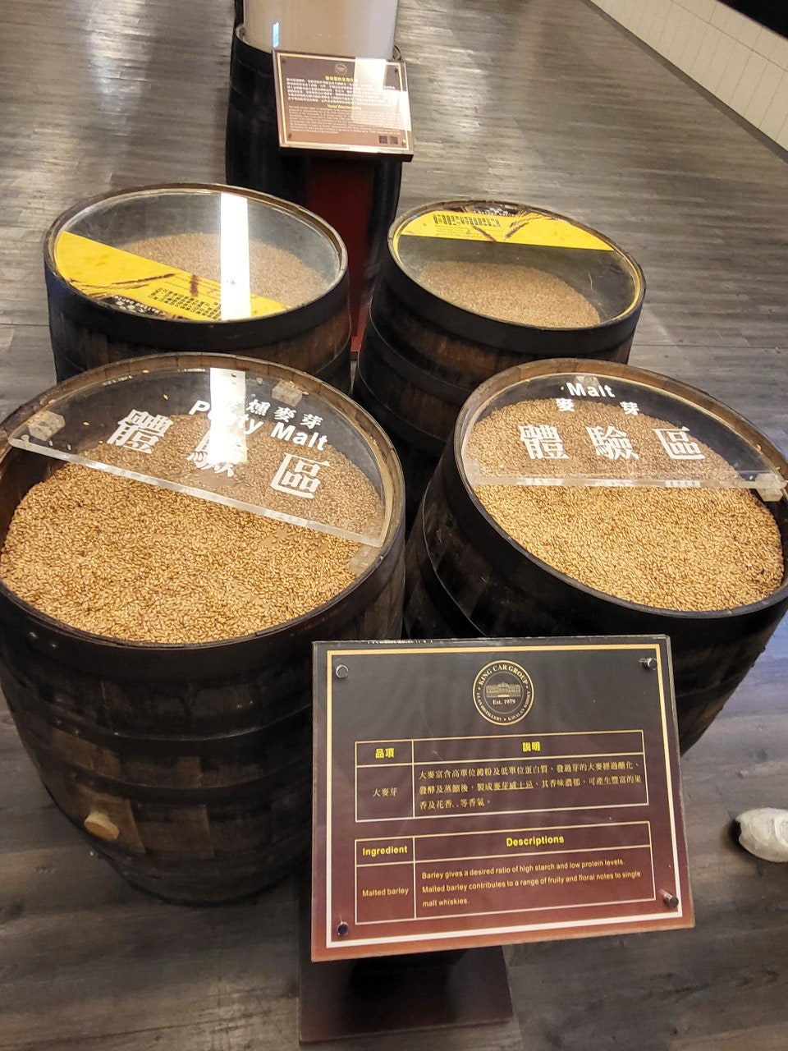
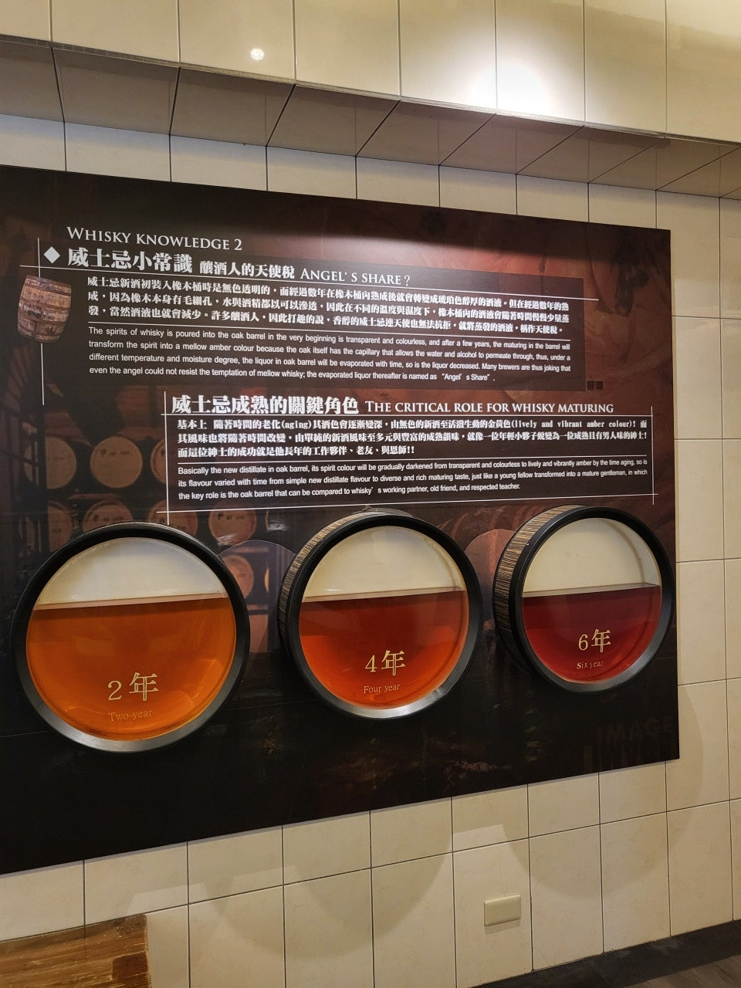
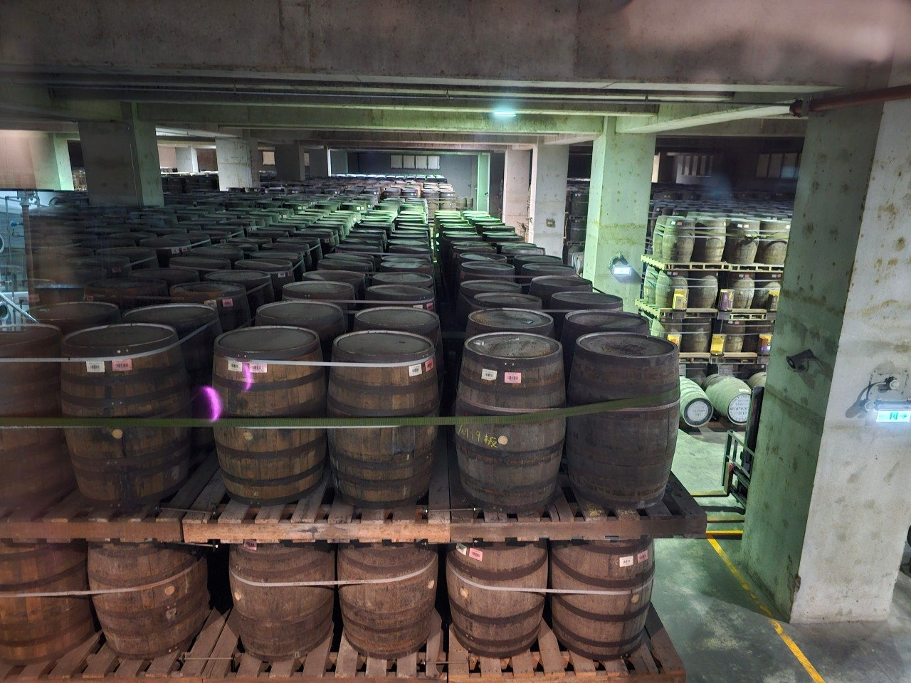
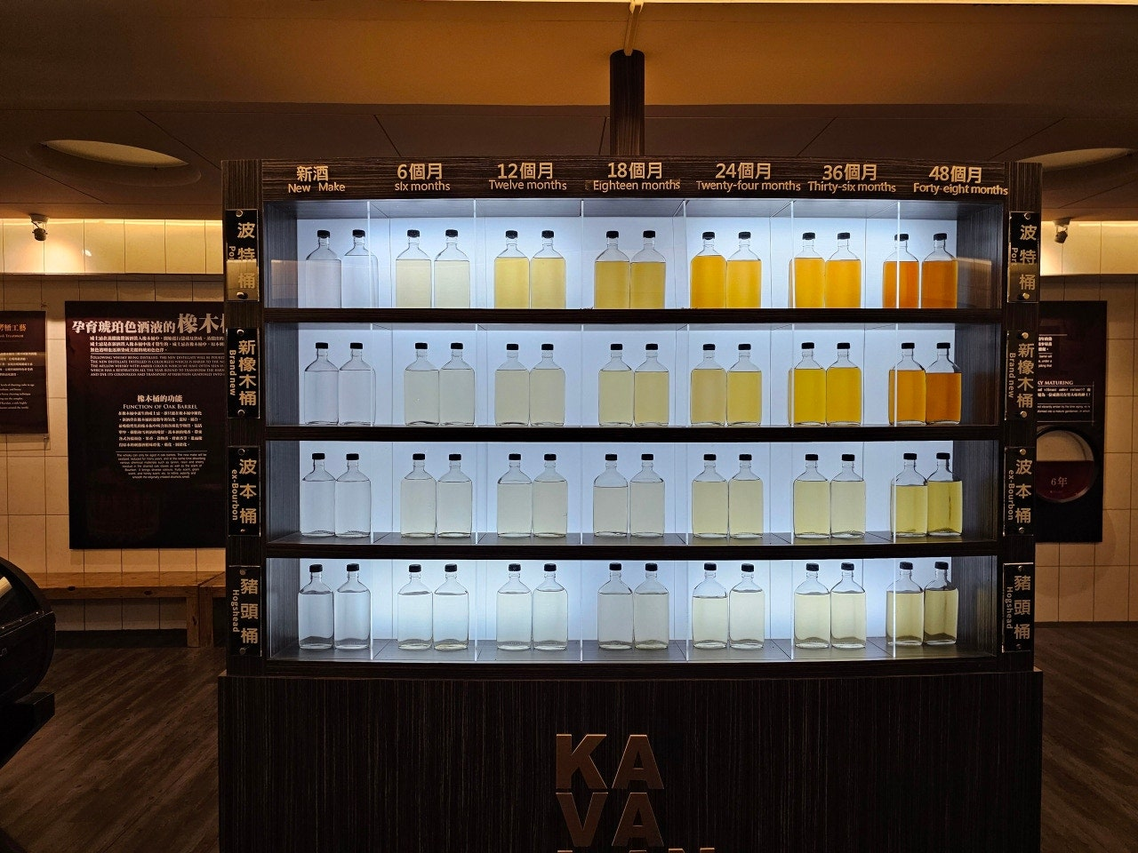
개요
위스키란?
<
① ● ③ ④ ⑤
>

Slide 5
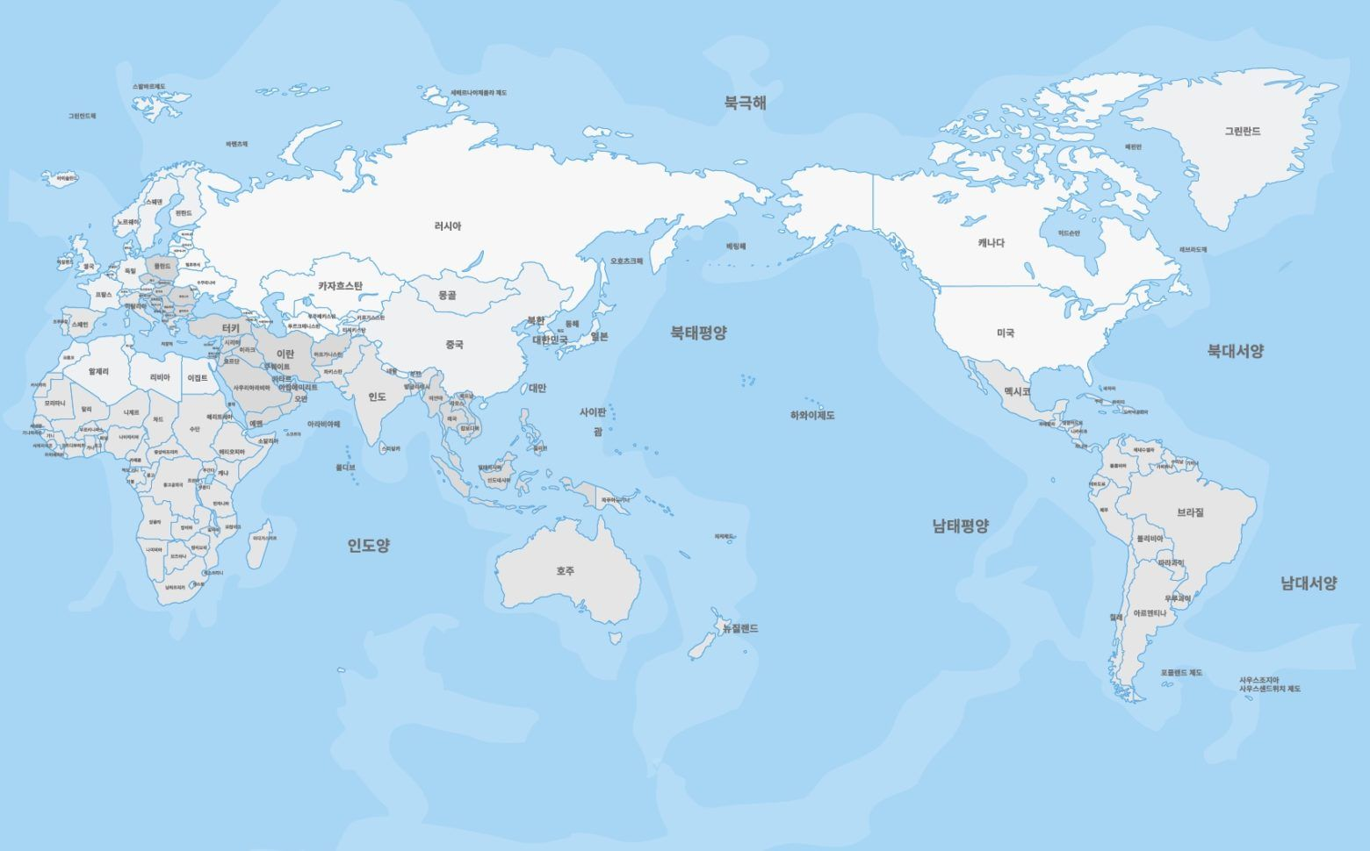
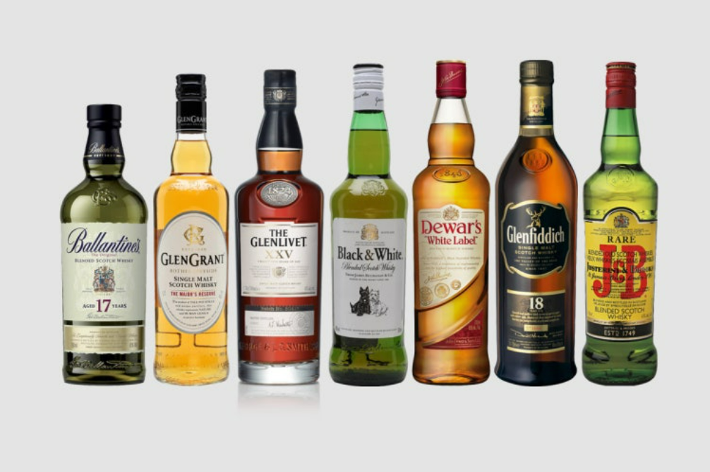
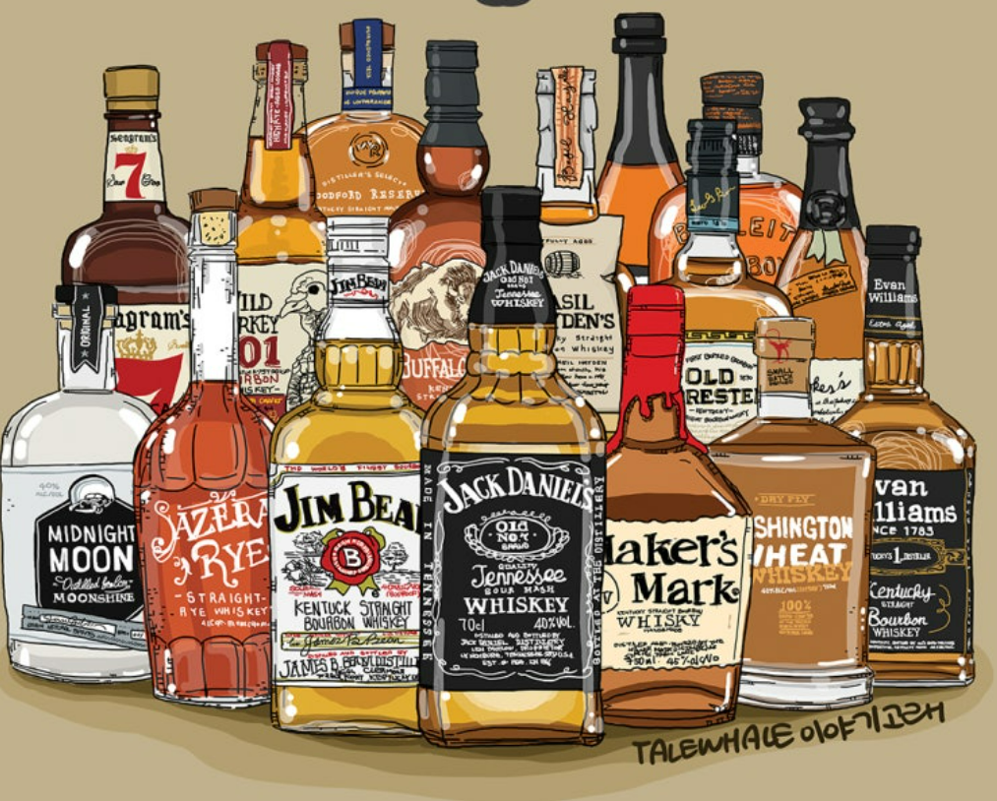
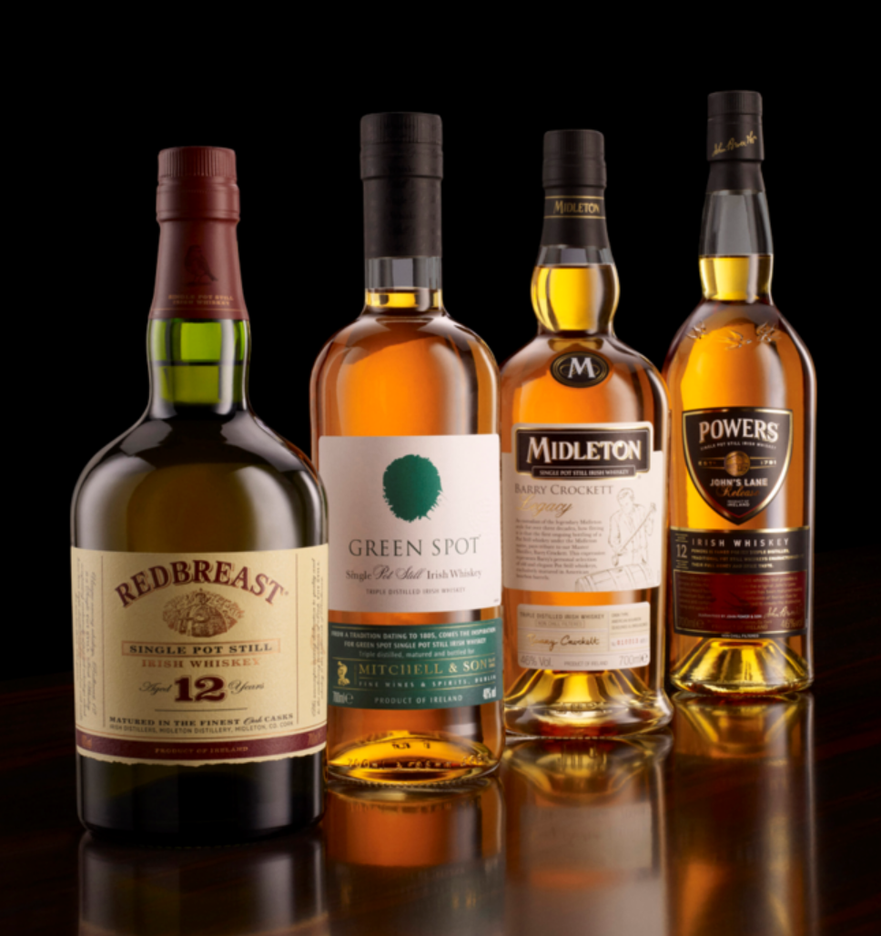
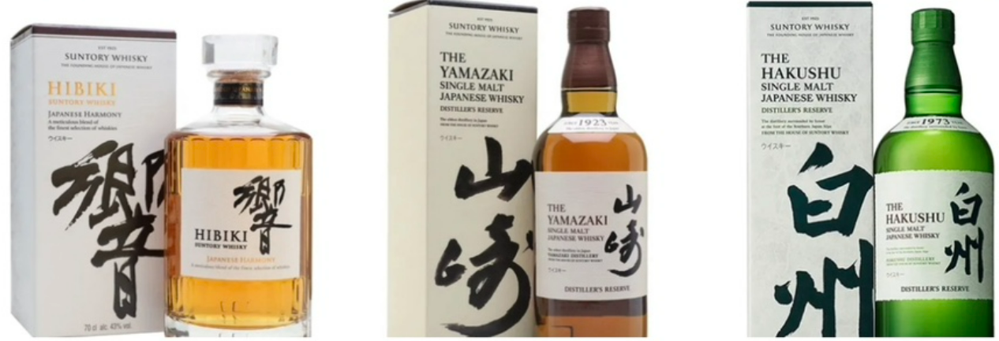
개요
위스키란?
<
① ● ③ ④ ⑤
>

Slide 6
아메리칸 위스키 분석
소속
KDT
조
3조
성명
김아란

Slide 7
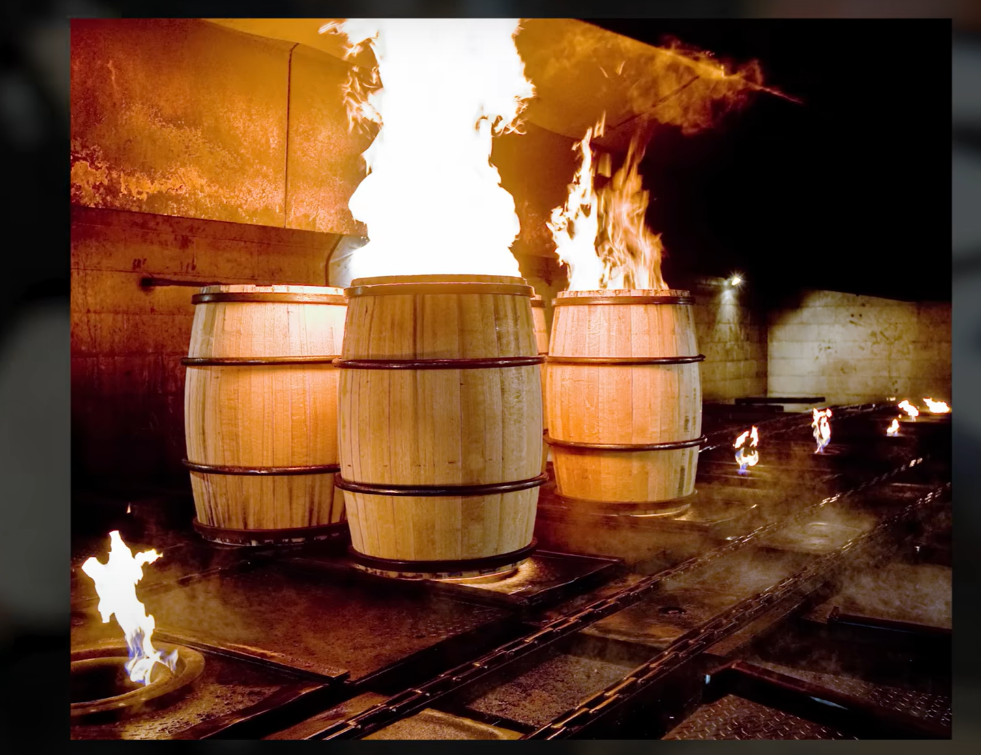
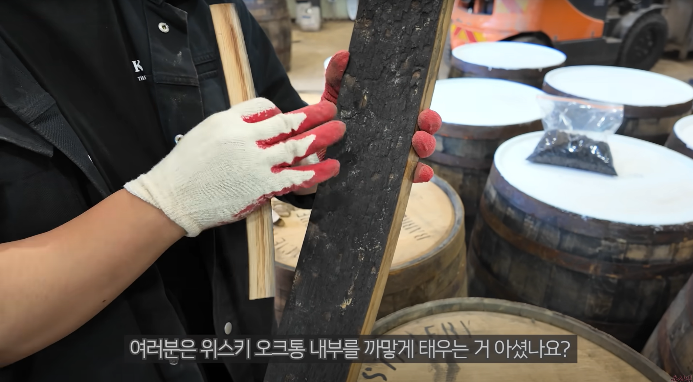
2-1
아메리칸 위스키란?
버번위스키
테네시 위스키
라이 위스키
콘 위스키
출처:
유튜브 육식맨
<
① ② ● ④ ⑤
>

Slide 8
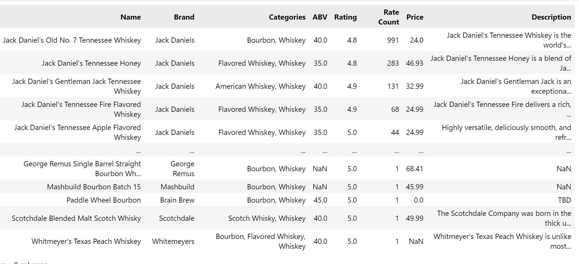
2-2
아메리칸 위스키 특징
<
① ② ③ ● ⑤
>

Slide 9
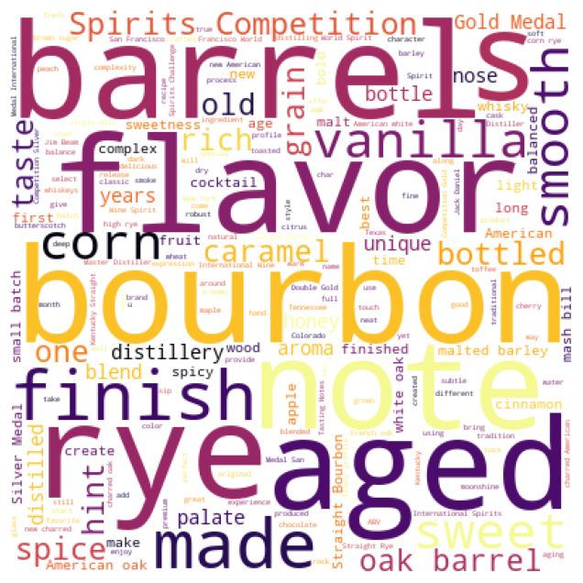
2-3
아메리칸 위스키 특징
<
① ② ③ ● ⑤
>

Slide 10
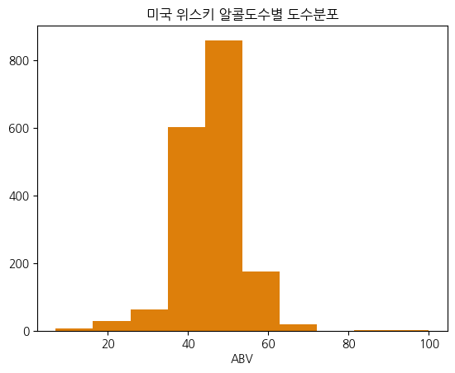
2-3
아메리칸 위스키 특징
<
① ② ③ ● ⑤
>

Slide 11
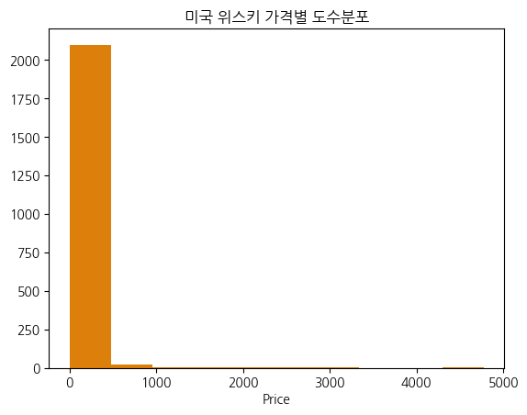
2-3
아메리칸 위스키 특징
<
① ② ③ ● ⑤
>

Slide 12
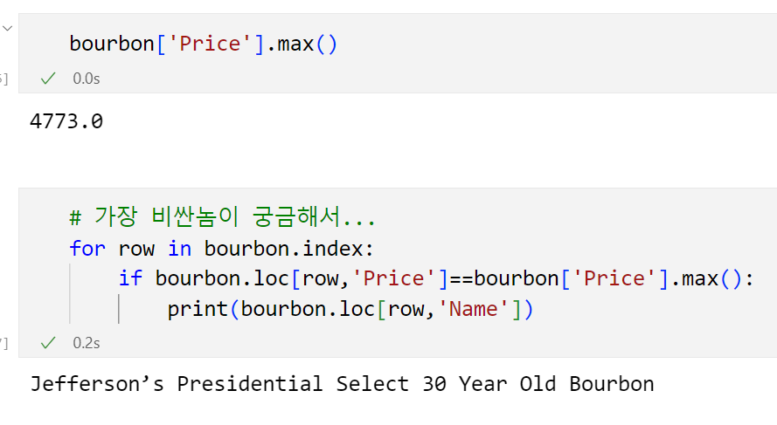
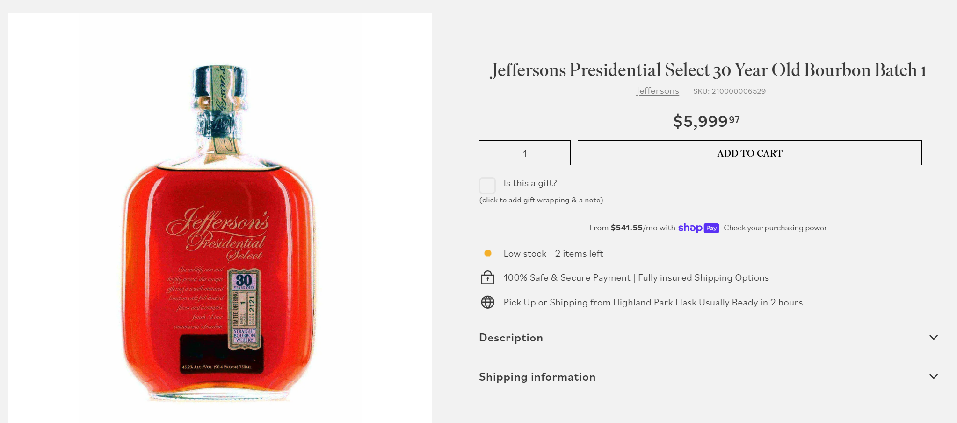
2-3
아메리칸 위스키 특징
<
① ② ③ ● ⑤
>

Slide 13
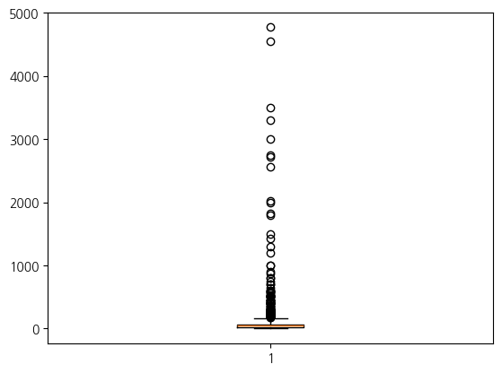
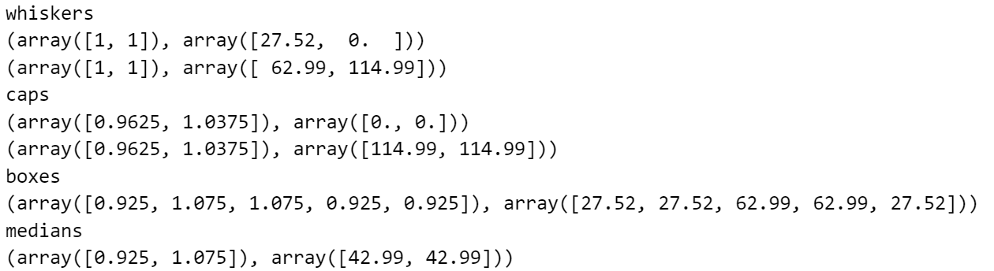
2-3
아메리칸 위스키 특징
<
① ② ③ ● ⑤
>

Slide 14
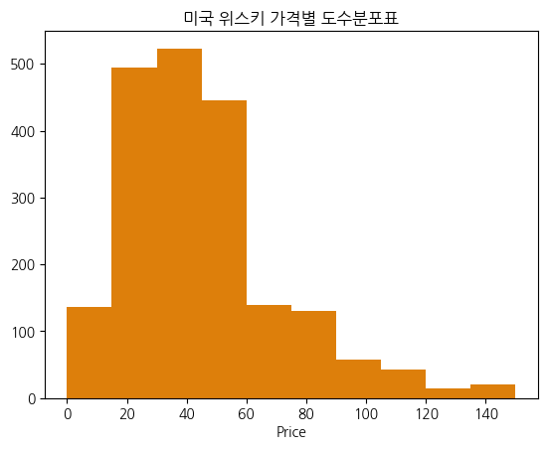
2-3
아메리칸 위스키 특징
<
① ② ③ ● ⑤
>

Slide 15
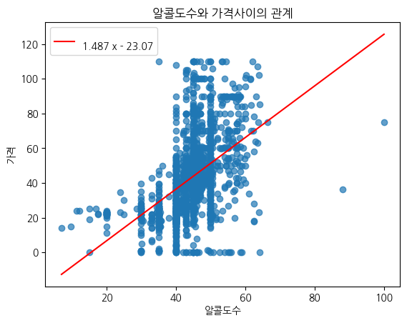
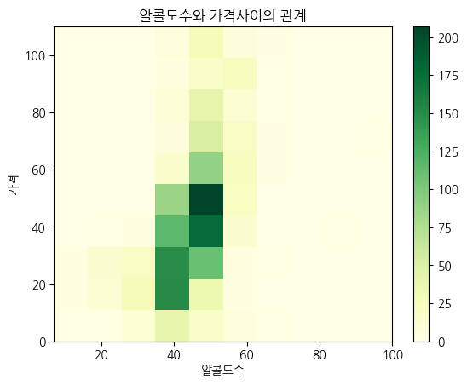
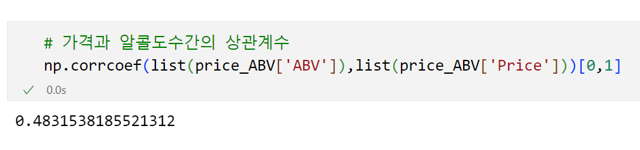
2-3
아메리칸 위스키 특징
<
① ② ③ ● ⑤
>

Slide 16
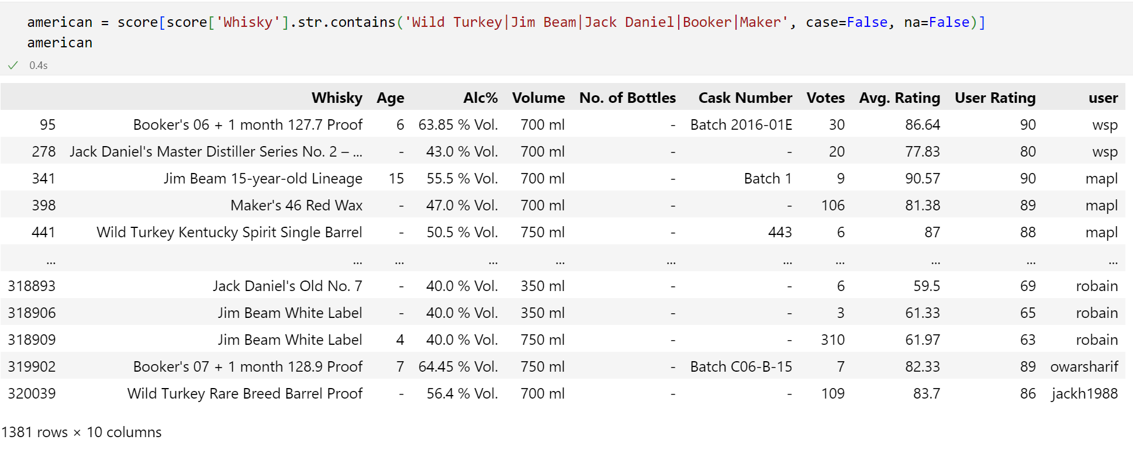
2-4
아메리칸 위스키 점수
<
① ② ③ ● ⑤
>

Slide 17
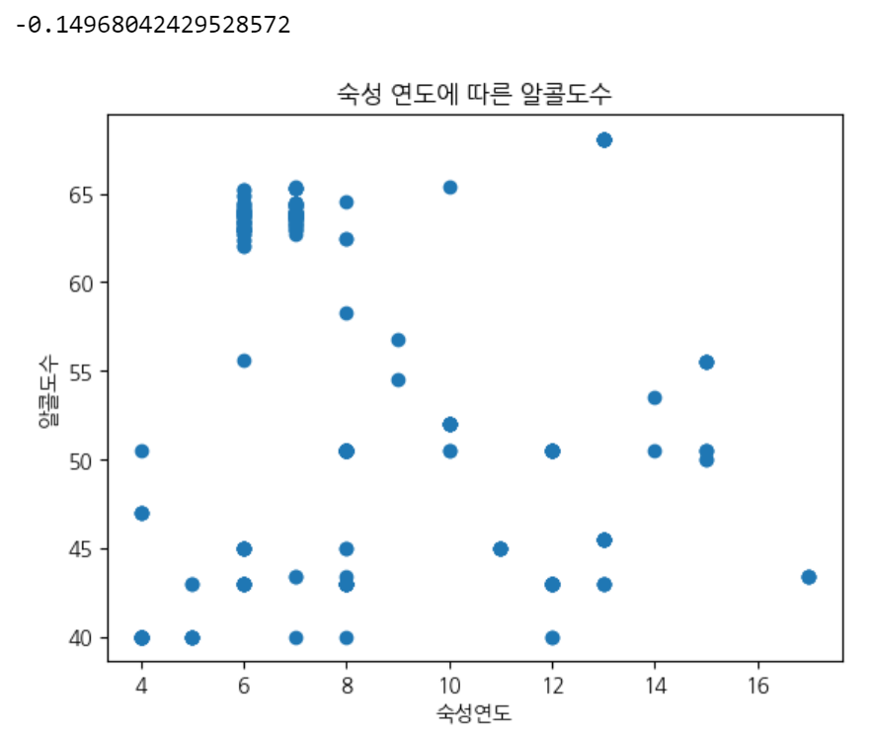
2-4
아메리칸 위스키 점수
<
① ② ③ ● ⑤
>

Slide 18
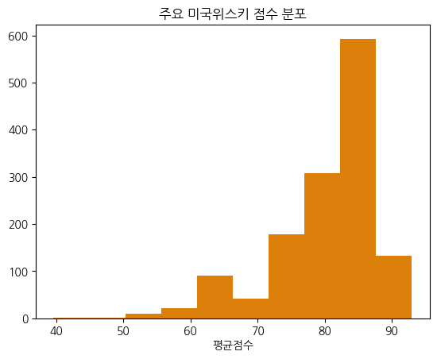
2-4
아메리칸 위스키 점수
<
① ② ③ ● ⑤
>

Slide 19
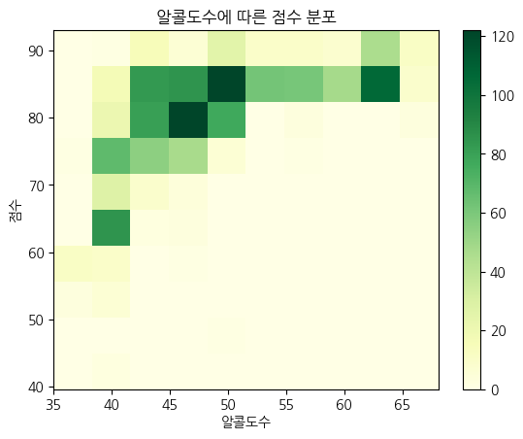
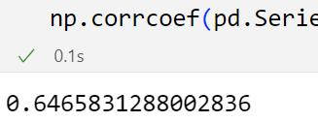
2-4
아메리칸 위스키 점수
<
① ② ③ ● ⑤
>

Slide 20
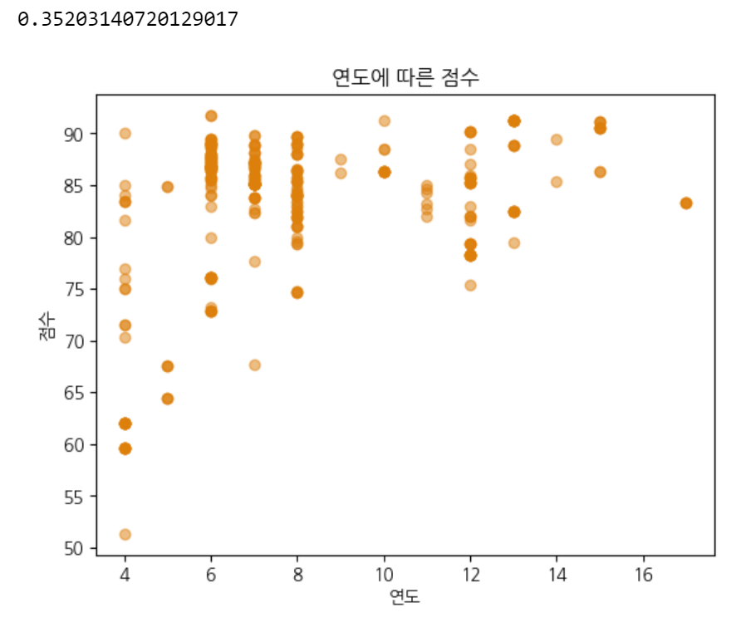
2-4
아메리칸 위스키 점수
<
① ② ③ ● ⑤
>

Slide 21
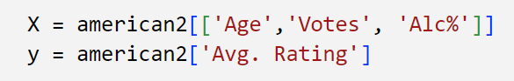
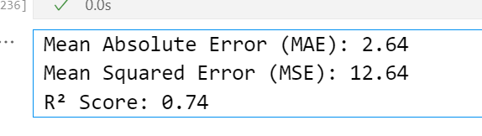
2-4
아메리칸 위스키 점수
<
① ② ③ ● ⑤
>

Slide 22
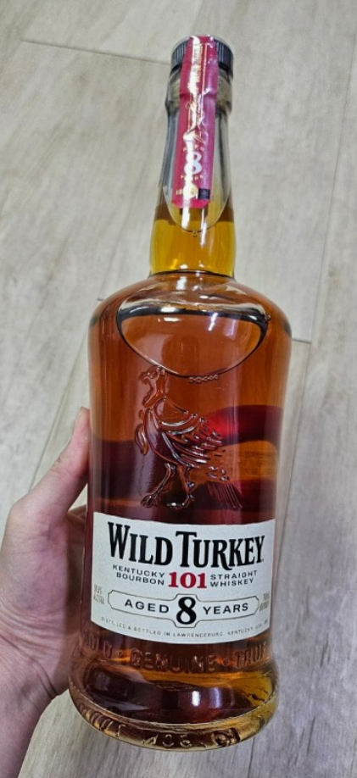
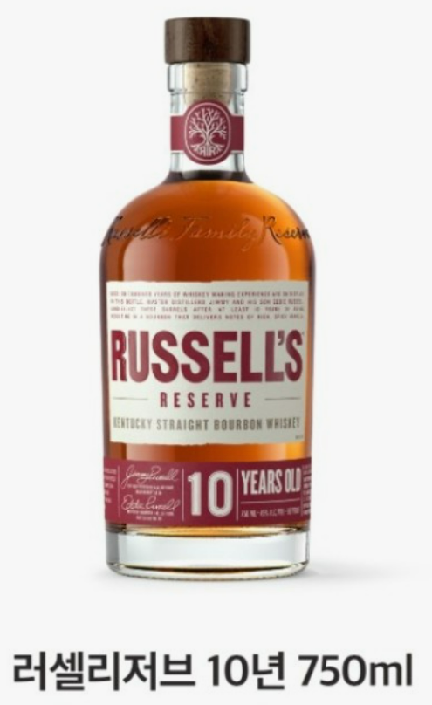
2-5
아메리칸 위스키 결과
바닐라와 카라멜 향을 느끼고싶다면
스파이시함을 즐긴다면
숙성연도, 알콜도수가 높을수록 고평가
<
① ② ③ ④ ●
>

Slide 23
아이리쉬 위스키 분석
소속
KDT
조
3조
성명
황은혁

Slide 24
소주제
아이리쉬 위스키 분석
1
아이리쉬 위스키 소개
2
아이리쉬 위스키 판매량 분석
3
아이리쉬 대표 3회사 Rating 분석
4
결론
<
● ② ③ ④ ⑤
>

Slide 25
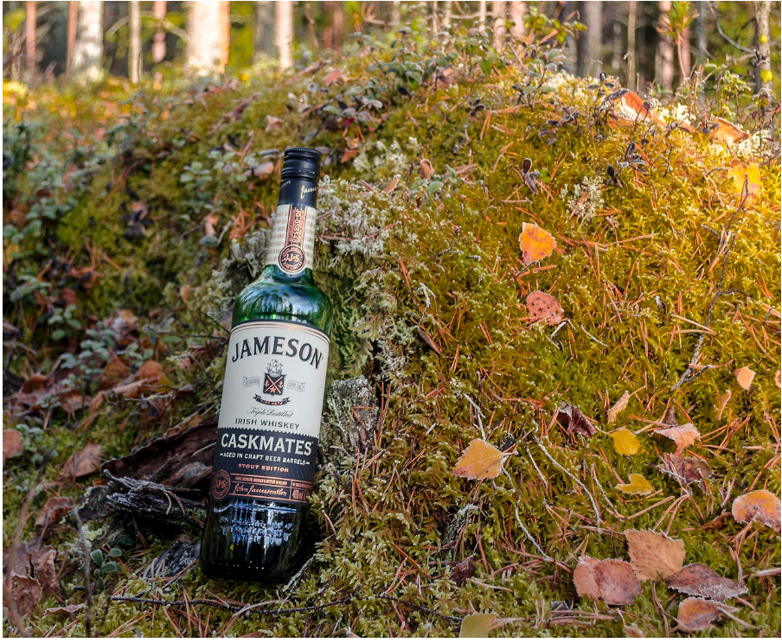
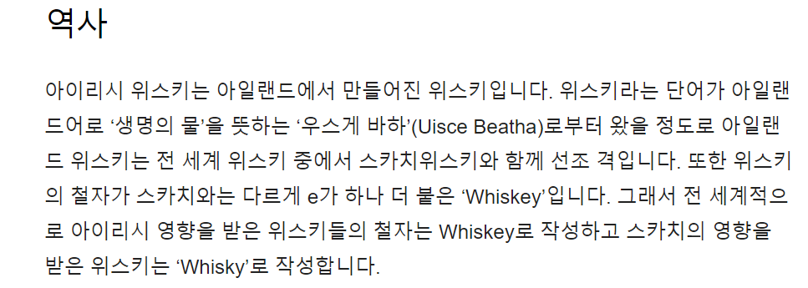
1
아이리쉬 위스키란?
대표 회사
Bushmills
Jameson
Red Breast
<
<
① ② ● ④ ⑤
● ② ③ ④ ⑤
>
>

Slide 26
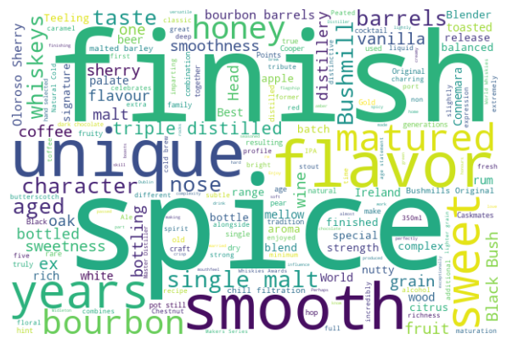
1
아이리쉬 위스키란?
처음은 쎄다
목넘김이 부드럽다
꿀향기가 난다
달콤하다
독특하다
<
<
① ② ● ④ ⑤
● ② ③ ④ ⑤
>
>

Slide 27
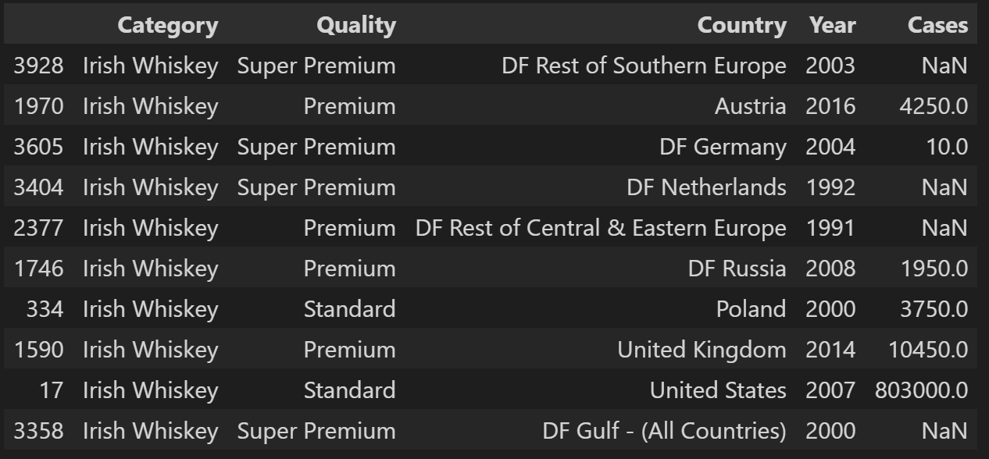
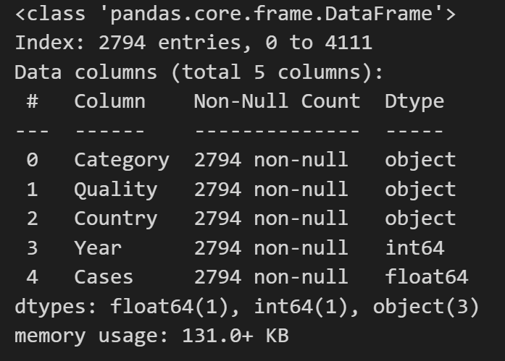
2-1
아이리쉬 위스키 판매량 분석
기본 데이터
정리 데이터
<
<
① ② ● ④ ⑤
① ● ③ ④ ⑤
>
>

Slide 28
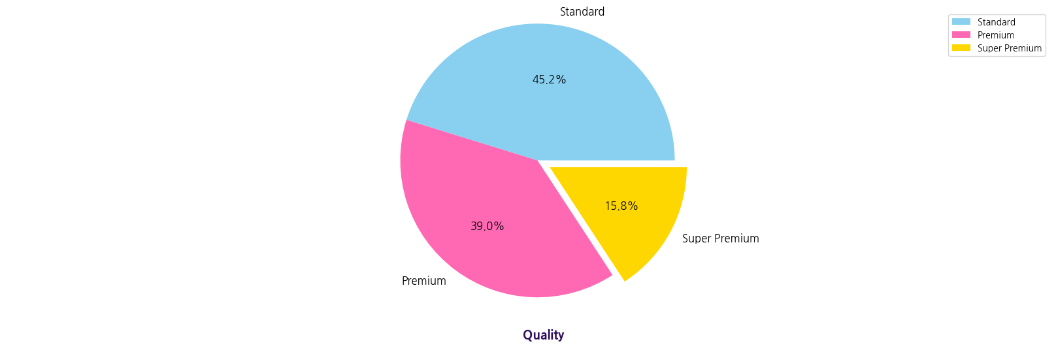
2-2
아이리쉬 위스키 판매량 분석
정리 데이터
<
<
① ② ● ④ ⑤
① ● ③ ④ ⑤
>
>

Slide 29
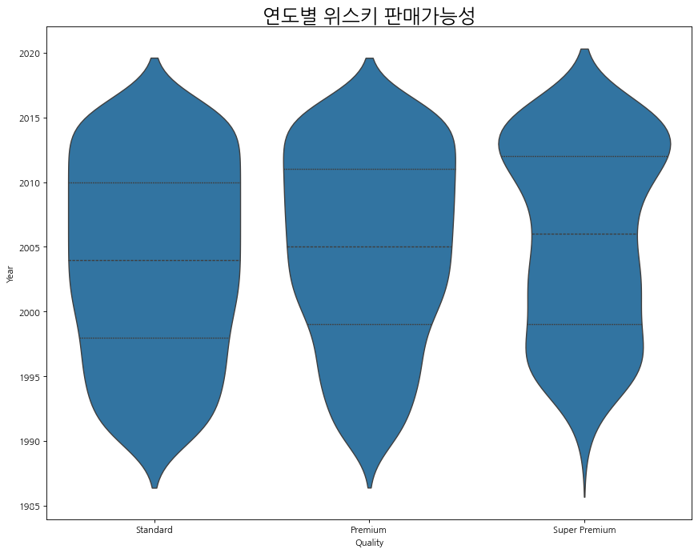
2-3
아이리쉬 위스키 판매량 분석
-Super Premium-
연차가 지날수록
판매량이 증가하는 추세!
<
<
① ② ● ④ ⑤
① ● ③ ④ ⑤
>
>

Slide 30
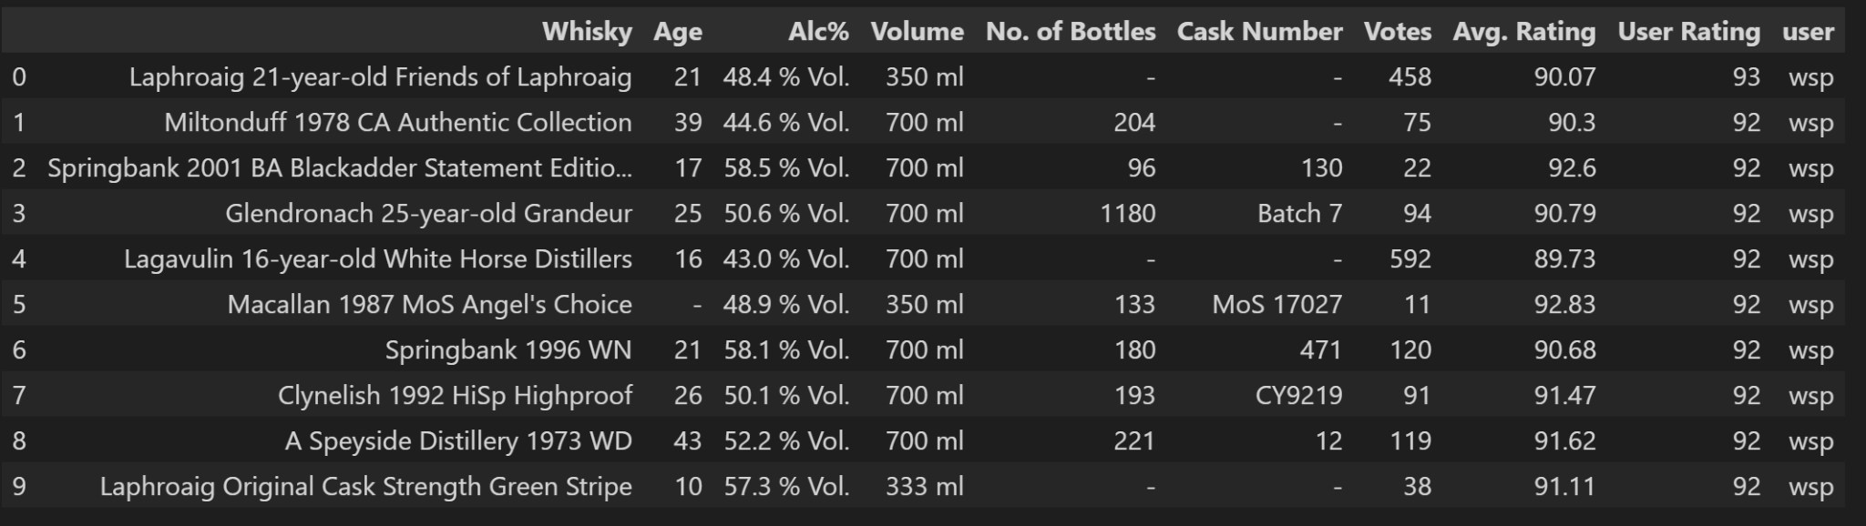
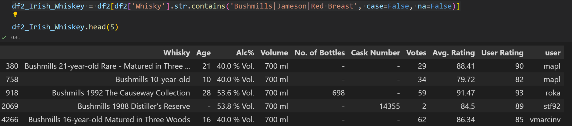
3-1
아이리쉬 대표 3회사 Rating 분석
30만개의 데이터에서
대표 3회사
Bushmills/Jameson/Red Breast
추출해서 사용
<
<
<
① ② ● ④ ⑤
① ● ③ ④ ⑤
① ② ● ④ ⑤
>
>
>

Slide 31
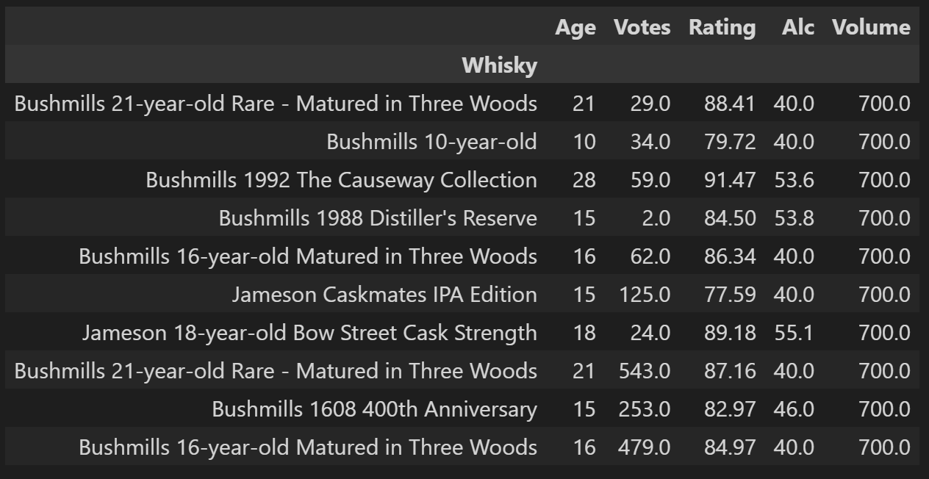
3-2
아이리쉬 대표 3회사 Rating 분석
데이터를 용도에 맞게 변경
<
<
<
① ② ● ④ ⑤
① ● ③ ④ ⑤
① ② ● ④ ⑤
>
>
>

Slide 32
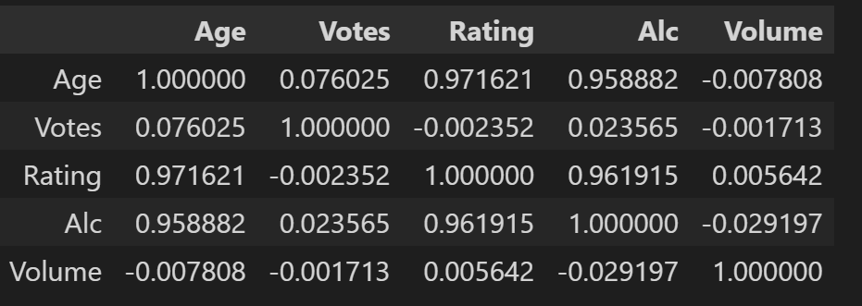
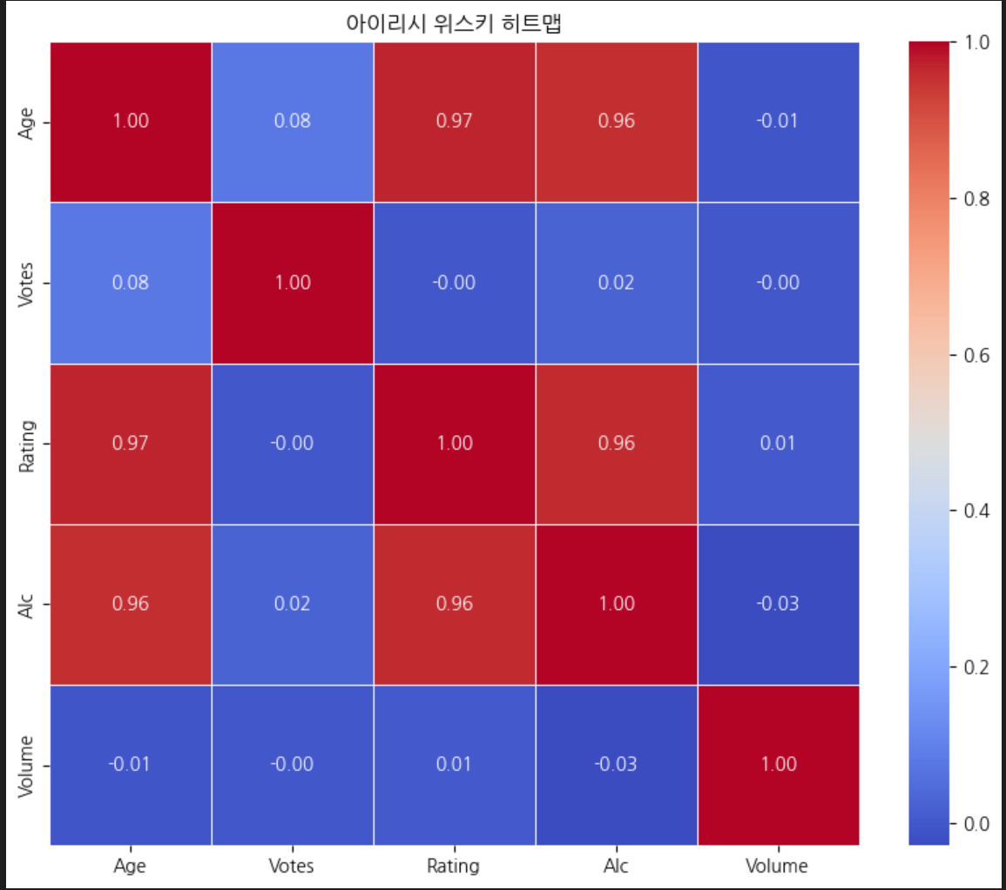
3-3
아이리쉬 대표 3회사 Rating 분석
Target => ‘Rating’
상관계수를 확인해본결과
숙성년도 => 0.97
도수 => 0.96
<
<
<
① ② ● ④ ⑤
① ● ③ ④ ⑤
① ② ● ④ ⑤
>
>
>

Slide 33
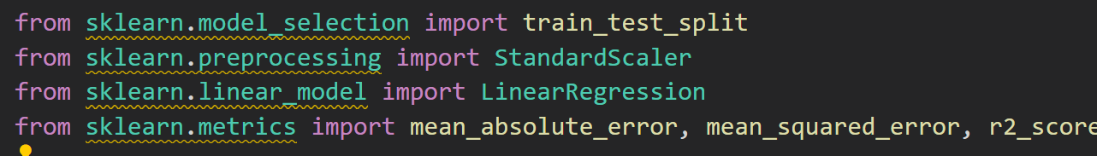
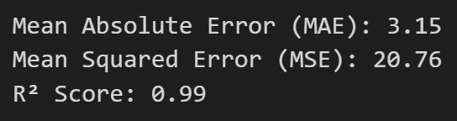
3-4
아이리쉬 대표 3회사 Rating 분석
데이터 분리: 데이터셋을 80:20 비율로 학습(train) 데이터와 테스트(test) 데이터로 분리
스케일링: 수치형 데이터의 차이를 줄이기 위해 스케일링
회귀 모델: 연속형 값을 예측하기 위해 선형 회귀 모델(LR) 선택.
이 모델은 학습 데이터로 학습하여 예측을 위한 선형 관계를 도출하여,
이를 기반으로 테스트 데이터의 값을 예측
모델 평가: 회귀 모델의 성능 평가는 평균 절대 오차(MAE), 평균 제곱 오차(MSE), 결정 계수(R²) 지표를 사용
<
<
<
① ② ● ④ ⑤
① ● ③ ④ ⑤
① ② ● ④ ⑤
>
>
>

Slide 34
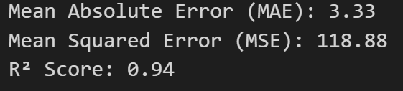
3-4
아이리쉬 대표 3회사 Rating 분석
데이터 전처리 방식을 달리해서 새롭게 뽑아본 모델
수치를 낮아지기는 했지만 큰 차이는 없었다
<
<
<
① ② ● ④ ⑤
① ● ③ ④ ⑤
① ② ● ④ ⑤
>
>
>

Slide 35
4
결론
Super Premium 등급의 위스키가 많이 팔리고,
Rating이 도수와 숙성연도가 높을수록 높은 점수를 내는 것으로 보아
당연하겠지만 비쌀 수밖에 없는 술일수록 맛있는 술이다.
<
<
<
<
① ② ● ④ ⑤
① ● ③ ④ ⑤
① ② ● ④ ⑤
① ② ③ ● ⑤
>
>
>
>

Slide 36
재패니즈 위스키 분석
소속
KDT
조
3조
성명
이동건

Slide 37
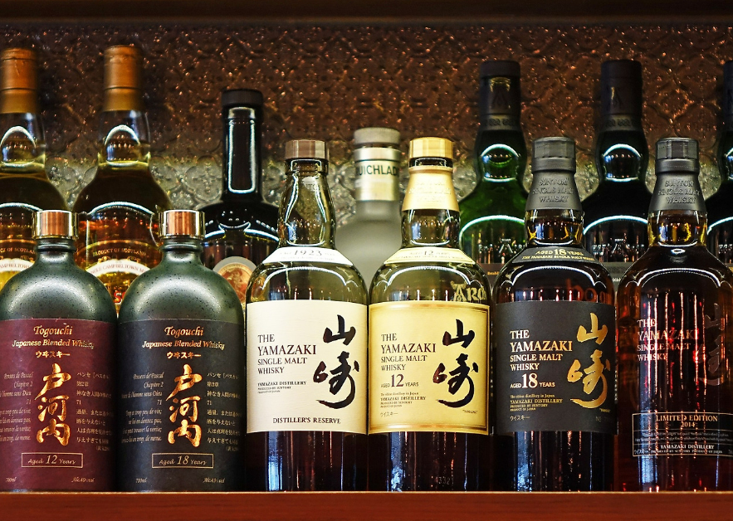
1
재패니즈 위스키란?
<
① ② ● ④ ⑤
● ② ③ ④ ⑤
>

Slide 38
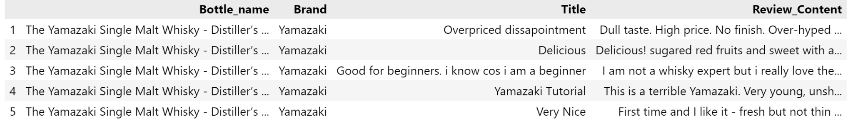

2-1
재패니즈 위스키
<
① ● ③ ④ ⑤
>
Notes:
VADER은 클래스는 텍스트의 긍정적, 부정적, 중립적 감정의 강도를 분석
Flair은 는 텍스트 분류를 위한 모델로, 텍스트가 긍정적인지, 부정적인지 또는 중립적인지를 분류하는 데 사용됩니다.
TextBlob은 간단한 텍스트 처리 및 감정 분석을 위한 라이브러리입니다. 이 모듈은 감정 분석뿐만 아니라, 텍스트의 품질, 명사구 추출, 언어 번역, 언어 감지 등 다양한 기능을 제공합니다

Slide 39

2-2
재패니즈 위스키
This is a terrible Yamazaki.
Very young, unsherried, no finish. The Yamazaki 12 is slightly better. The new Hibiki NAS "Harmony" is still better and a better value than the Yamazaki 12. The Limited Edition Yamazakis brought out each
<
① ② ● ④ ⑤
● ② ③ ④ ⑤
① ● ③ ④ ⑤
>

Slide 40

2-3
재패니즈 위스키 특징
<
① ② ● ④ ⑤
① ● ③ ④ ⑤
>
Notes:
리뷰들을 워드클라우드 해보았을때 특징들을 뽑아내보았습니다.
단맛, 부드러움

Slide 41


3-1
재패니즈 위스키 감정 점수 분석
<
① ② ● ④ ⑤
>
Notes:
택스트 블랍.

Slide 42

3-2
재패니즈 위스키 감정 점수 분석
<
① ② ● ④ ⑤
>

Slide 43

3-2
재패니즈 위스키 가격 평점 분석
<
① ② ● ④ ⑤
>

Slide 44

3-2
재패니즈 위스키 가격 평점 분석
<
① ② ● ④ ⑤
>

Slide 45


3-2
재패니즈 위스키 가격 평점 분석
<
① ② ● ④ ⑤
>
Notes:
중앙값은 데이터의 중간 값을 의미합니다. 이 값이 89.99라는 것은, 데이터를 크기 순으로 정렬했을 때 중간에 위치한 값이 89.99임을 의미합니다. 중앙값은 평균보다 훨씬 낮습니다.
표준편차가 557로 매우 크다는 것은 데이터가 평균 주변에서 크게 분포하고 있음을 나타냅니다. 즉, 데이터 값들이 평균으로부터 많이 떨어져 있는 경우가 많다는 것을 의미합니다.

Slide 46

4-1
가장 비싼 재패니즈 위스키
<
① ② ③ ● ⑤
>

Slide 47




4-1
가장 비싼 재패니즈 위스키
<
① ② ● ④ ⑤
① ② ③ ● ⑤
>

Slide 48

5
결론
가격과 평점은 상관관계 X
재패니즈 위스키의 특징
단맛, 부드러움
<
① ② ● ④ ⑤
① ② ③ ④ ●
>

Slide 49
스카치 위스키 분석
소속
KDT
조
3조
성명
박지훈

Slide 50


개요
스카치 위스키
<
● ② ③ ④ ⑤
>

Slide 51

개요
스카치 위스키
지역별로 나뉘는 스카치 위스키
<
● ② ③ ④ ⑤
>

Slide 52

내용
스카치 위스키 브랜드 조사
<
① ● ③ ④ ⑤
>

Slide 53

내용
가격과 평점의 관계 분석
<
① ② ● ④ ⑤
>

Slide 54


내용
가장 비싼 제품 소개
The Balvenie 50 Year
몰트 마스터 데이비드 스튜어트의 평생에 걸친 헌신을 증명하는 작품!!
<
① ② ③ ● ⑤
>

Slide 55

내용
추천 위스키!! 싸고 평점도 좋다!
Kirkland!!
코스트코에서 구매 가능!!
드라이한 바디감! 꿀맛도 나고 향도 구수하고!!
색도 눈부신 황금빛 호박색!!
<
① ② ③ ④ ●
>

Slide 56

내용
결론
<
① ② ③ ④ ●
>

Slide 57

내용
결론
스카치 위스키는 강한 담배와 가죽향이 특징!
가격이 싸고 평점도 좋은 위스키가 많으니
겁먹지 말고 코스트코 가서 찾아보자!
<
① ② ③ ④ ●
>

Slide 58




결론
최종결론
지역별 총점 평균
아메리칸(80.4) 아이리쉬(83.0)
재패니쉬(85.94) 스카치(85.99)
<
① ② ③ ④ ●
>

